Slide 1


Universitatea Dunărea de Jos, Galaţi
Facultatea de Automatică, Calculatoare, Inginerie Electrică şi Electronică
Specializarea Tehnologii Informatice Avansate
SISTEM INFORMATIC DE
GESTIUNE ȘI MONITORIZARE
PENTRU O FIRMĂ DE CURIERAT
Profesor îndrumător
Conf.dr.ing. Cornelia TUDORIE
Masterand
Liviu George CHIRVASE

Slide 2
Cuprins
Prezentarea temei lucrării
Studiu
Proiectarea bazei de date
Proiectarea sistemului
  Aplicația Web
  Aplicația Android
Tehnologii utilizate
Bibioteci
Concluzii

Slide 3
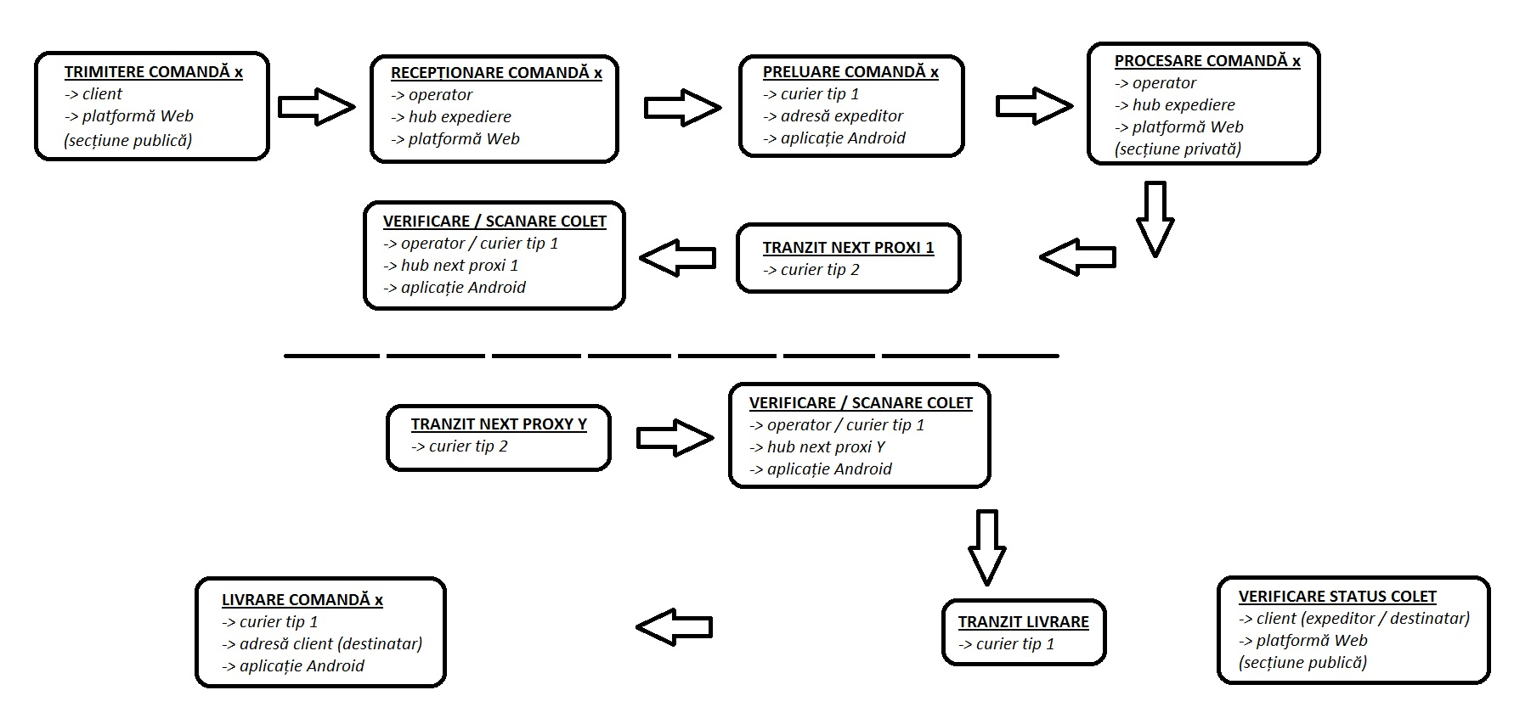
Prezentarea temei lucrării

Slide 4
Studiu
Avantaje
  Îmbunătățirea tranzitului coletelor
  Eliminarea dispozitivului de scanare
  O bună informare a clientului
Dezavantaje
  Lipsa conexiunii la rețea
  Incidente referitoare la credențiale

Slide 5
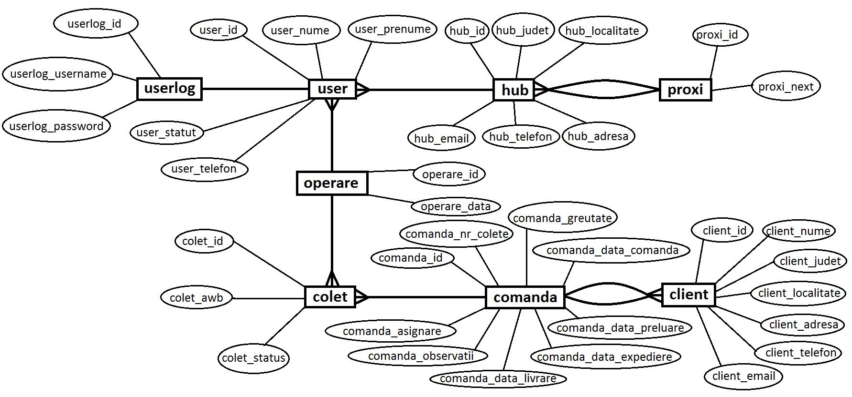
Proiectarea bazei de date
Modelul conceptual al datelor (MCD)

Slide 6
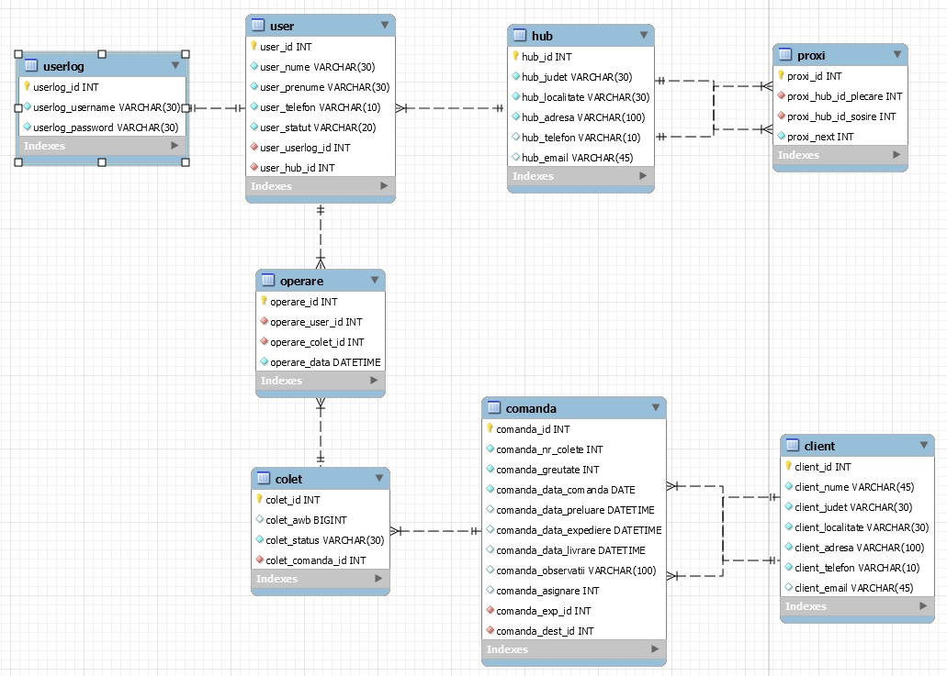
Modelul logic al datelor (MLD)

Slide 7
Proiectarea sistemului
Aplicația Web
  Secțiune publică (client)
  Secțiune privată (personal de tip operator)
Aplicația Android (personal)

Slide 8
Aplicația Web
Secțiune publică
  Trimitere comandă
  Verificare status colet
Secțiune privată
  Consultare liste comenzi
  Asignare curieri
  Generare talon

Slide 9
Aplicația Android
Vizualizarea preluări / livrări
Scanare
Operații editare profil

Slide 10
Tehnologii utilizate
Apache Server
MySQL Server
Java Web
  Servlet
  Java Server Pages (JSP)
JavaScript
  Ajax
  JSON
Android SDK

Slide 11
Biblioteci
iText
  Pentru generarea fişierelor PDF
ZXing
  Pentru generarea și citirea codurilor QR

Slide 12
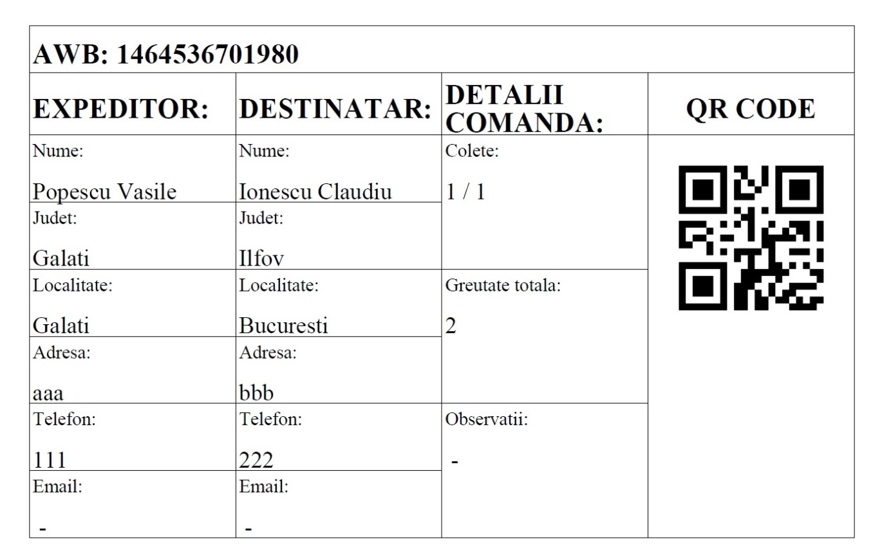
Exemplu utilizare biblioteci
Talon generat

Slide 13
Concluzii
Lucrare întrunește cerințele impuse de un sistem de gestiune și monitorizare în domeniul curieratului;
Sistemul implementat îmbină cele două aplicații propuse în scopul simplificării procesului de preluare - livrare;
Reduce costurile și vine în ajutorul personalului firmei de curierat, dar și al clienților acesteia.

